Slide 1
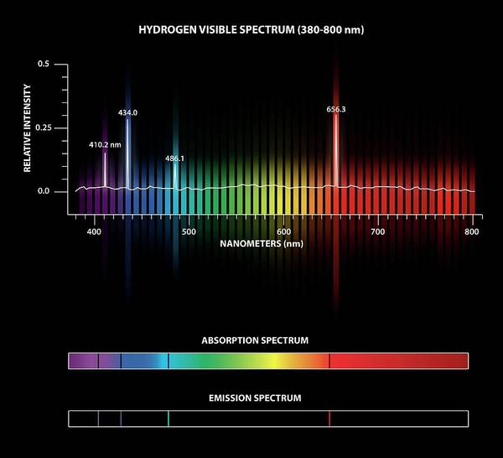

PRÉ-PRÁTICA II
ESPECTROSCOPIA HIDROGÊNIO E DEUTÉRIO
Edgard Macena Cabral - 11820833
Iago Ferreira de Morais - 12610480
Imagem I: Espectro do Hidrogênio.
Laboratório Avançado de Física I

Slide 2
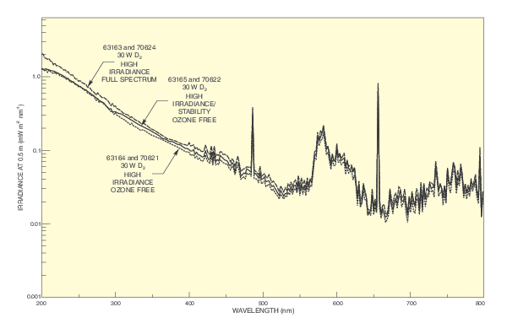
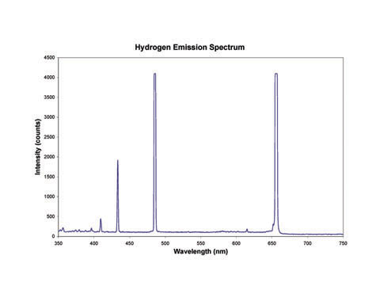
SUMÁRIO
Contextualização Histórica
Revisão da Literatura
Objetivos
Métodos
Resultados esperados
Imagem II. Espectro Deutério.
c
Imagem III. Espectro Hidrogênio.

Slide 3
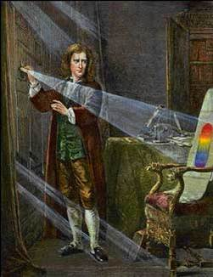
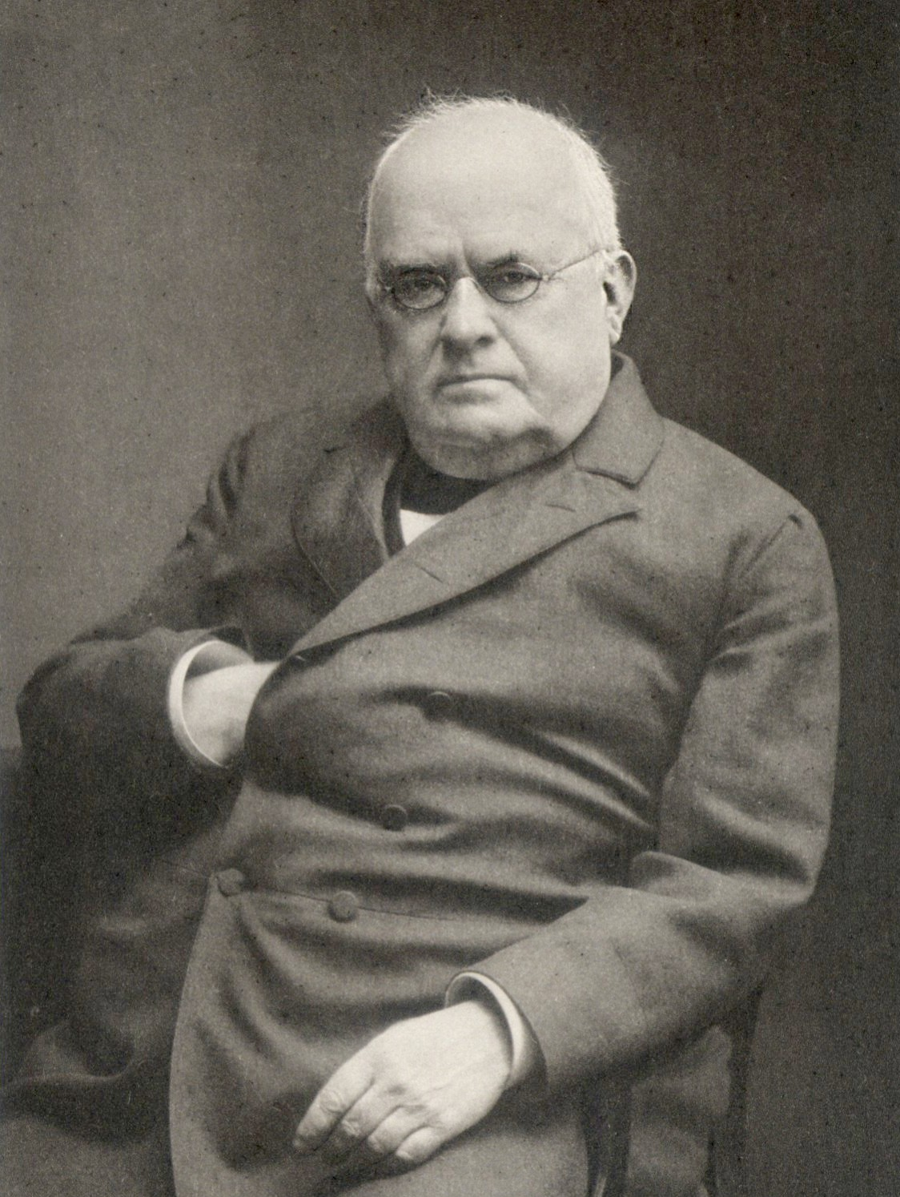
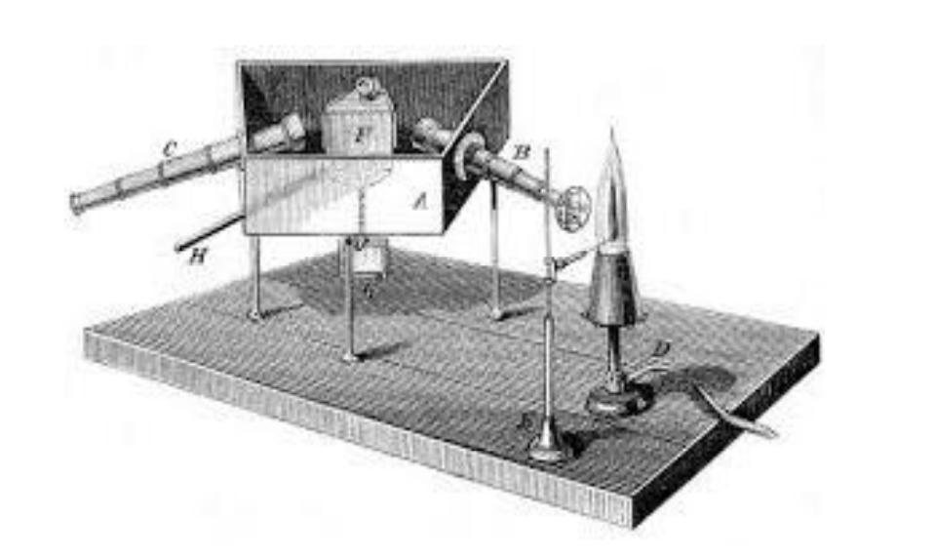
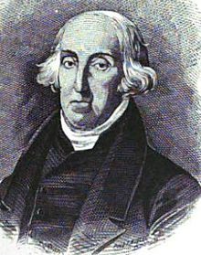
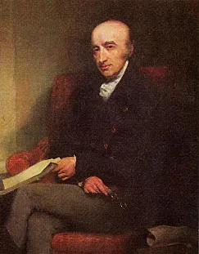
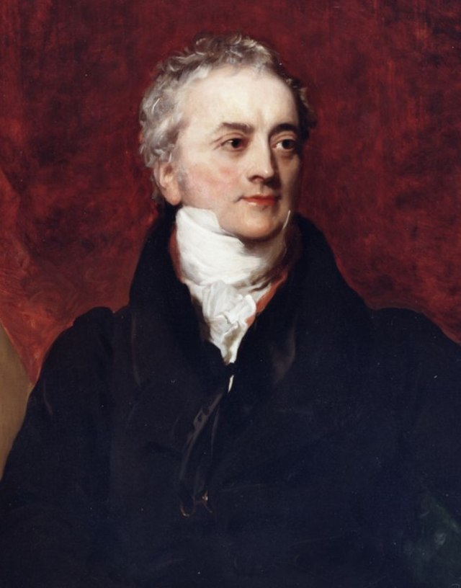
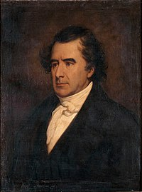
CONTEXTUALIZAÇÃO
1801 - Johann Wilhelm
1665 - Isaac Newton
Descoberta da radiação ultravioleta; raios químicos; comprimentos de onda maiores
Difração da luz usando prisma.
1752 - Thomas Melvill
1802 - William Wollaston
1859 - Espectroscópio de Bunsen e Kirchhoff
Pai da espectroscopia por emissão de chamas; Sais.
Detecção de linhas escuras no espectro solar; difração propriamente dito.
Espectroscopia; leis de kirchhoff
1802 - Thomas Young
1811 - François Arago & Augustin Fresnel
Fenômeno da interferência; carácter ondulatório da luz; quebra com a interpretação corpuscular.
Segunda metade do séc. XIX
Polarização; Polarização rotatória e cromática da luz; diagrama de fasores.

Slide 4
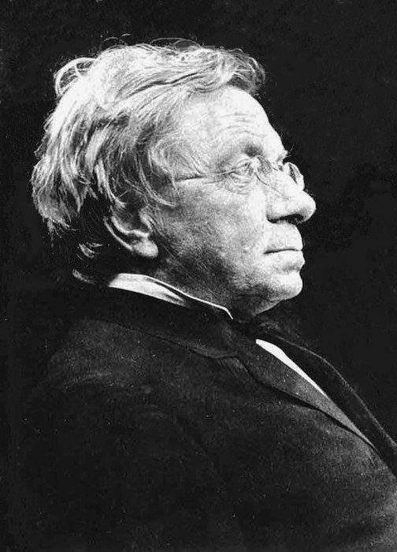
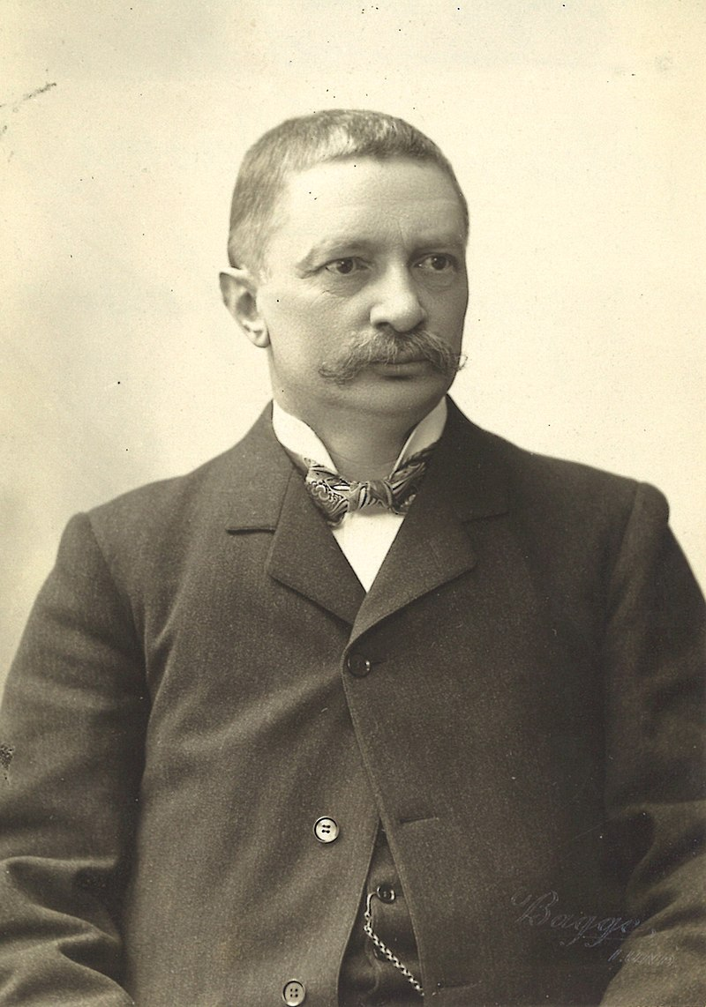
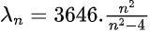
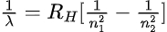
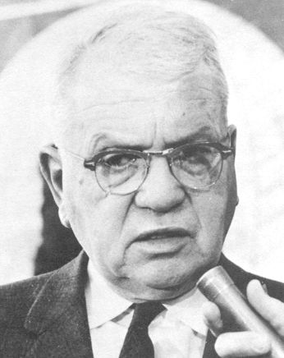
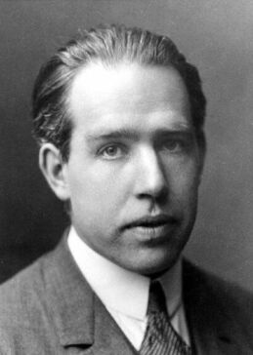
CONTEXTUALIZAÇÃO
1885 - Johann Balmer
1890 - Johannes Rydberg
Série de Balmer; Comprimentos de onda do H_{atômico}
Torna a fórmula de Balmer mais genérica e postula sobre a transição eletrônica e comprimento de onda associado.
1935 - Harold Clayton Urey
1922- Niels Bohr
Isolamento de isótopos;
Nobel de Química pela obtenção do Deutério - Hidrogênio pesado;
bomba de hidrogênio
Nobel de Física; quantização da energia; estrutura atômica e mecânica quântica;

Slide 5
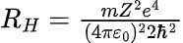
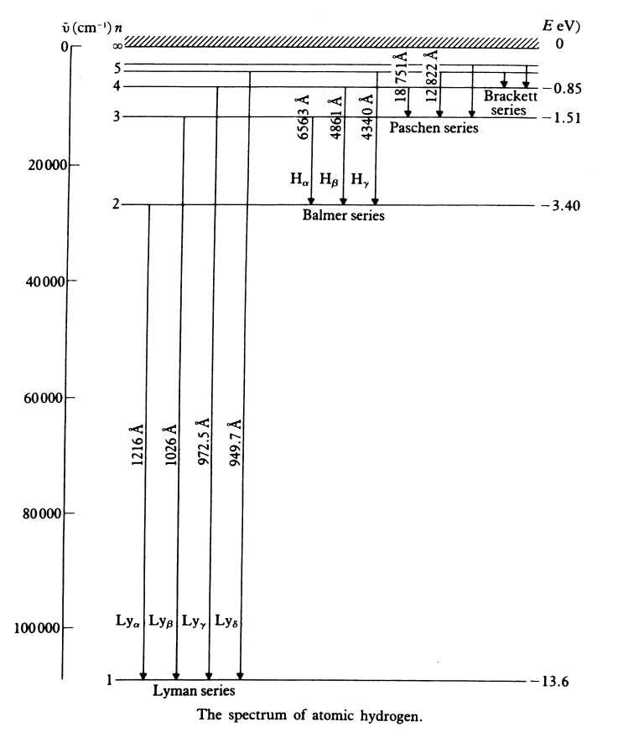
REVISÃO DA LITERATURA
Como o feixe de elétrons é produzido?
Níveis de energia para átomos mononucleares
Postulados de Bohr
O movimento circular do elétron pode ser modelado pela influência do potencial coulombiano.
O momento angular (L) é quantizado; os elétrons ficam estáveis nessas órbitas e somente emitem radiação quando são excitados ou “desexcitados” para outra órbita.
A radiação emitida quando há a transição tem a energia (E) bem definida e também é dada pela diferença das energias associadas a cada nível.

Slide 6
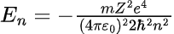
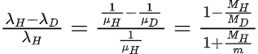
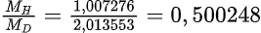
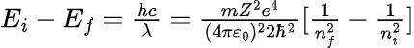
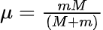
REVISÃO DA LITERATURA
Como o feixe de elétrons é produzido?
Energia associada a cada nível
Massa reduzida e comprimento de onda
Energia na transição de órbitas
Constante de Rydberg [R_{H}]:
Massa reduzida
Uso desses valores constantes para calibrar o equipamento
É perceptível que o comprimento de onda fica inversamente proporcional à massa reduzida.

Slide 7
OBJETIVOS
Mensurar a relação das massas de Hidrogênio e Deutério
Determinar a constante de Rydberg

Slide 8
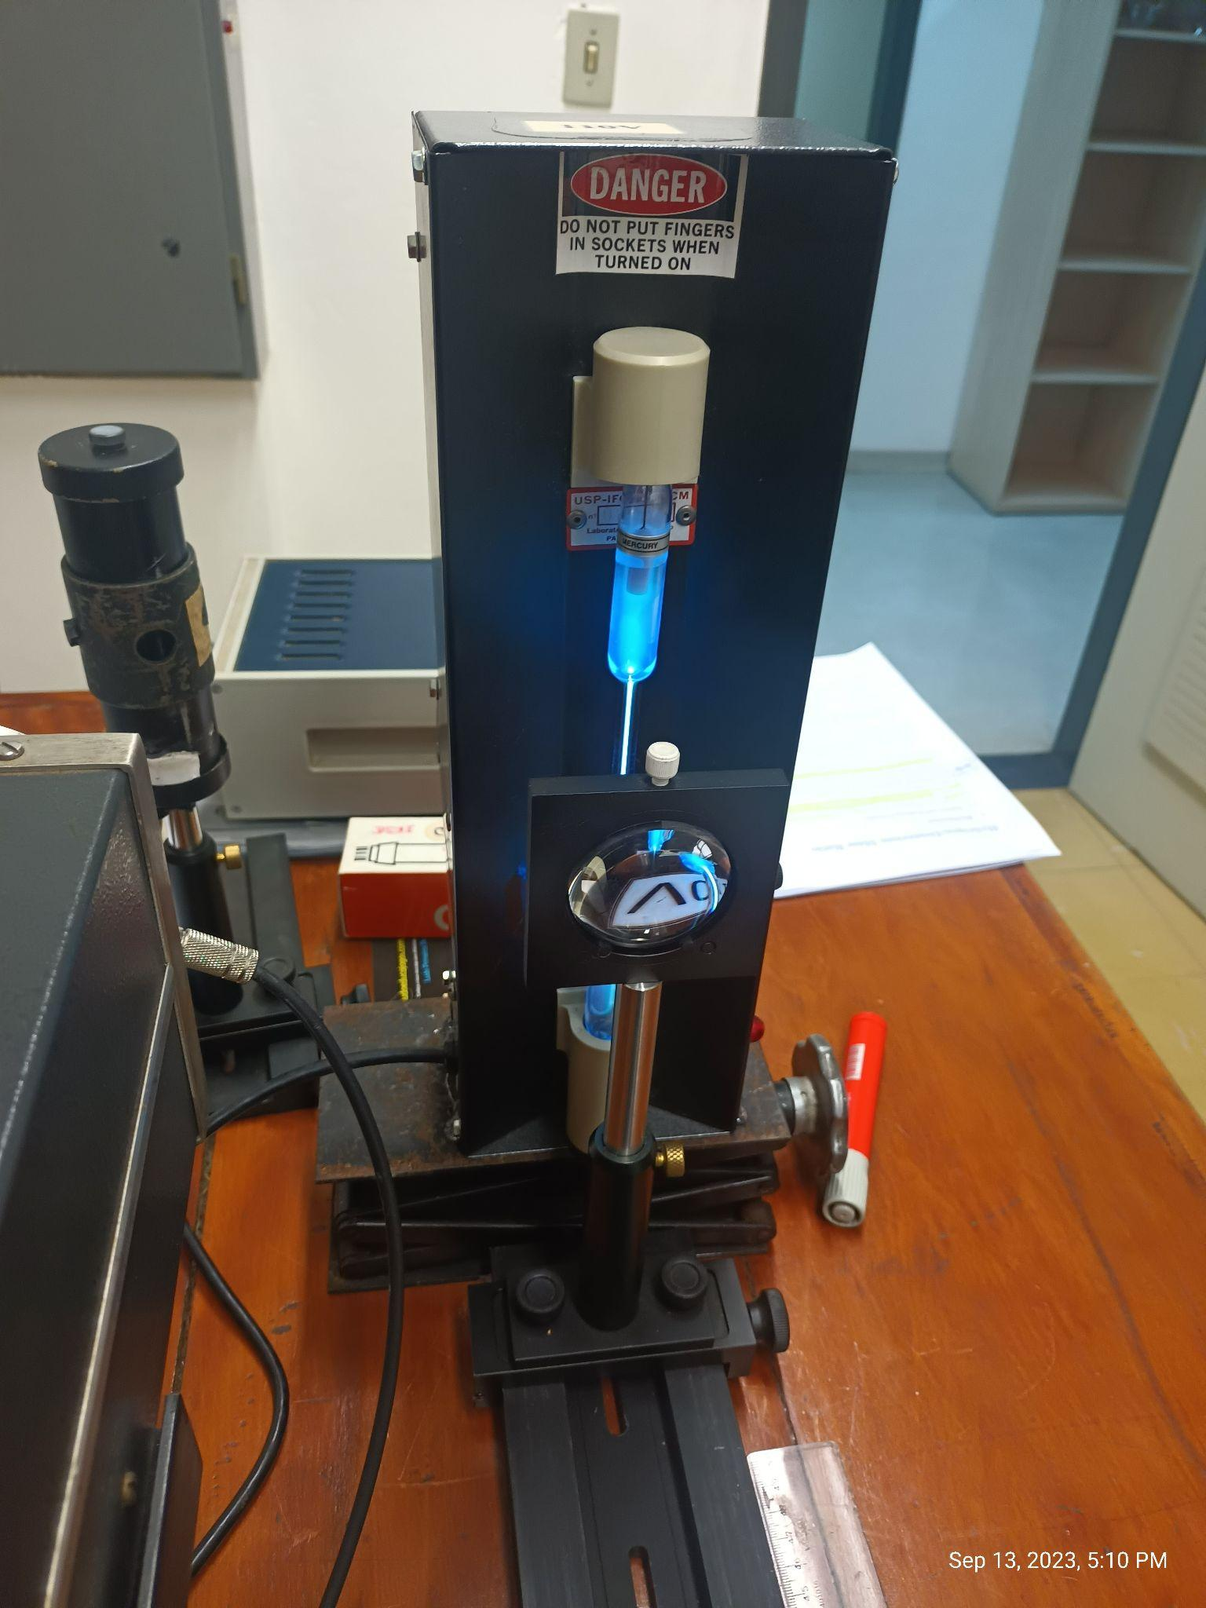
MÉTODOS
Através da aparelhagem do laboratório que será comentada a posteriori, seguiremos o seguinte:
Calibragem dos instrumentos utilizando uma lâmpada de mercúrio;
Com o auxílio do fotomultiplicador (PMT), determinaremos os locais dos picos [H e D] e em seguida realizaremos análises quantitativas;
Nossa análise será concentrada nos picos de emissão da Série de Balmer (Luz visível);
E para avaliação das medidas, determinaremos a constante de Rydberg para que possamos comparar os valores;

Slide 9

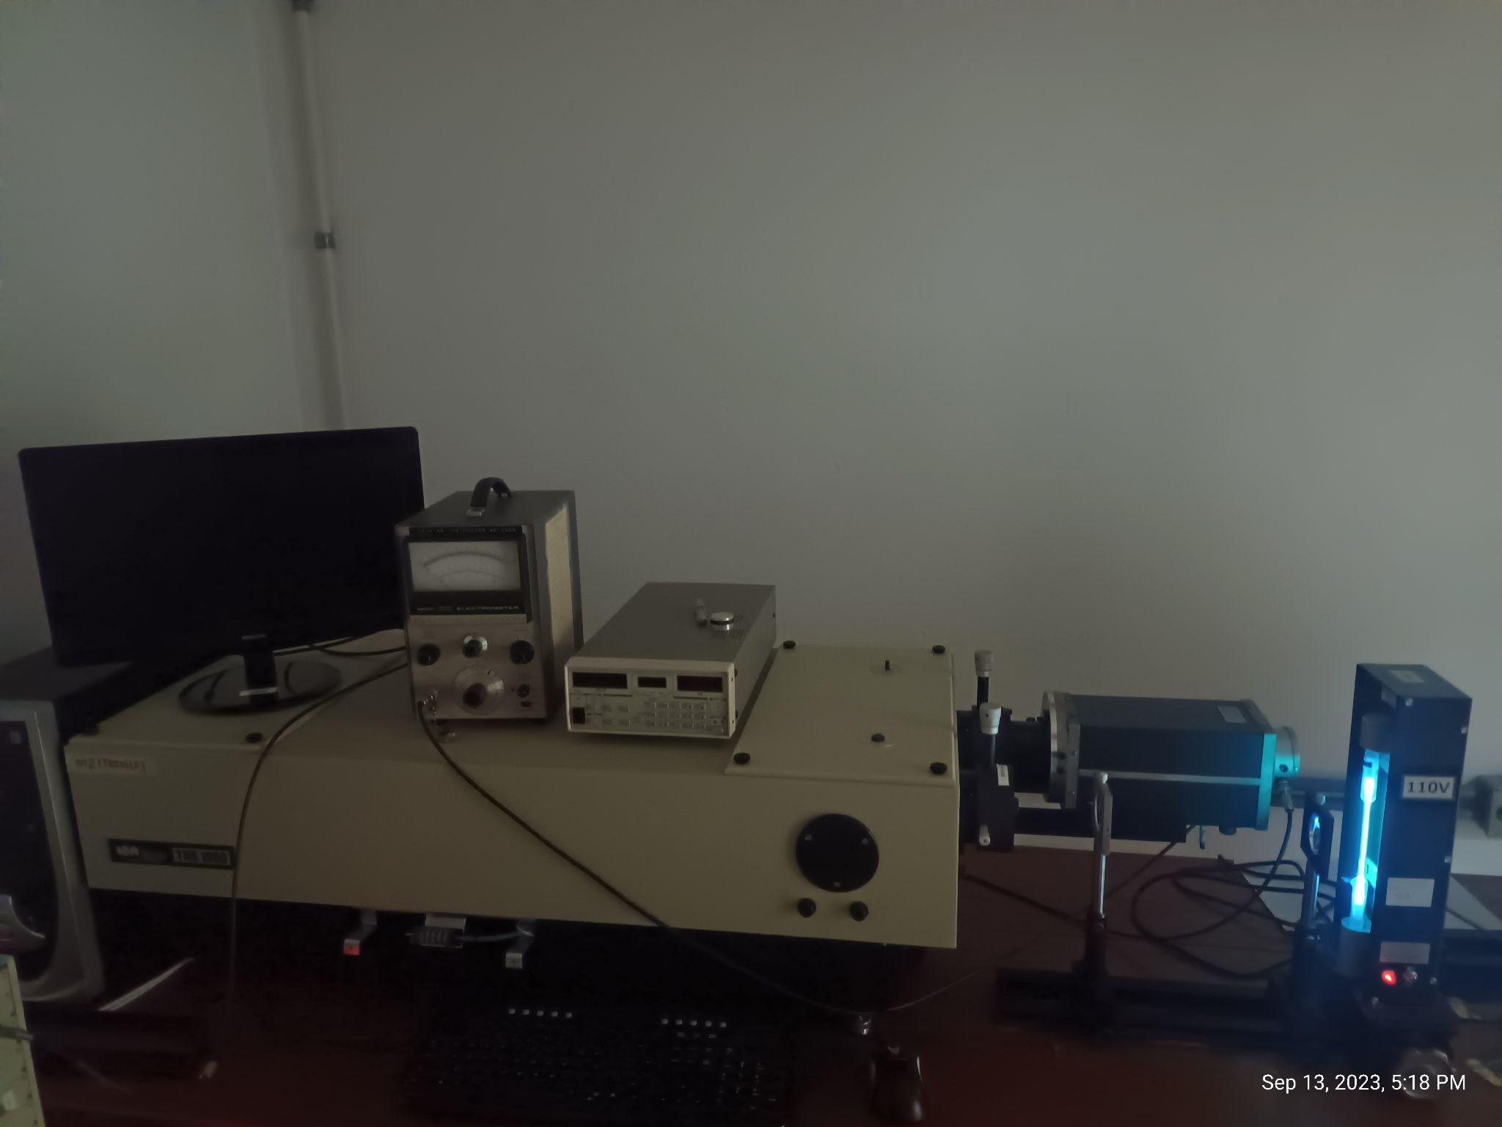
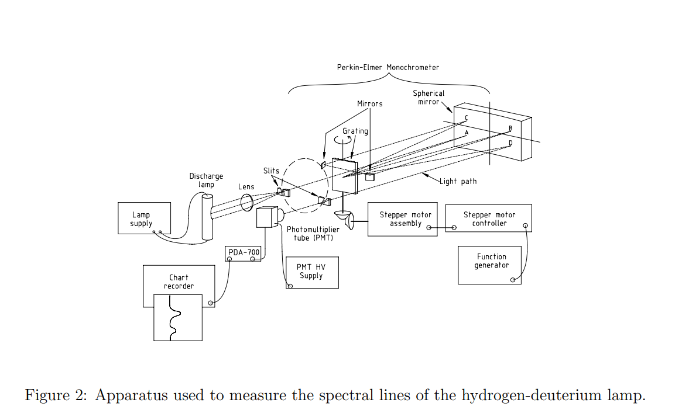
MÉTODOS
Fotomultiplicador
Amperímetro mede até 10 fA

Slide 10
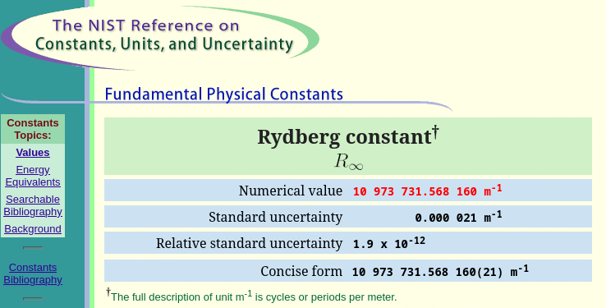
RESULTADOS ESPERADOS
Diferença relativa dos comprimentos de onda Hidrogênio e Deutério de aproximadamente: 0,999728

Slide 11
Referências
J. Stoltenberg, D. Pengra, and J. A. Detwiler. Hydrogen-Deuterium Mass Ratio. 2016. Acesso em: 10 de setembro de 2023. Retirado de: link
F. Biraben, J. C. Garreau, L. Julien, and M. Allegrini. New measurement of the Rydberg Constant by Two-Photon Spectroscopy of Hydrogen Rydberg States. Fevereiro de 1989. Acesso em: 12 de setembro. Retirado de: link

Slide 12
OOBRIGADO ;)

Slide 13
PÓS-PRÁTICA I
Instituto de Física de São Carlos - Laboratório Avançado de Física I
Edgard -
Iago Ferreira de Morais - 12610480
Introdução
Contextualização
Revisão da Literatura
Objetivos
Métodos
Resultados esperados

Slide 14
